Slide 1
APLIKASI KLINIK SEDERHANA
Ardianti Dwi Novianti (12200465)
Leo Nando Syah Putra (12200808)
Ade Noviyanto (12201002)
Rahayu Purnamasari ()

Slide 2
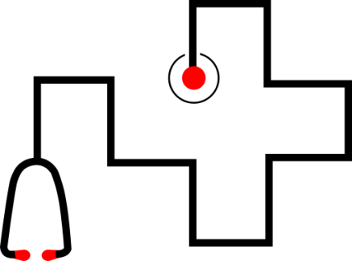
Latar Belakang
KLINIK MITRA MEDIKA adalah sebuah klinik pratama yang
bergerak di bidang kesehatan umum dan kesehatan gigi.
Sampai pada saat ini semua proses yang dilakukan oleh KLINIK MITRA MEDIKA, dari proses penerimaan pasien sampai
dengan perawatan pasien, semua data-data tersebut dapat
disimpan dan diolah dengan baik, sehingga data akan selalu
ada jika suatu waktu dibutuhkan sebagai laporan untuk
perusahaan

Slide 3
Maksud dan Tujuan
Untuk mengetahui sistem yang digunakan di perusahaan
tempat penulis melakukan kegiatan riset.
2. Untuk mengetahui sejauh mana penerapan sistem informasi
di perusahaan tempat penulis melakukan kegiatan riset.

Slide 4
PERMASALAHAN
01
Sistem Penginputan Yang Masih Manual
02
Kurang nya Sumber Daya Manusia di bidang Teknologi Informasi
03
Sistem Pelaporan Kunjungan yang masih manual
04
Sistem Manual membuat data – data khususnya data dokter, data pasien, dan kunjungan

Slide 5
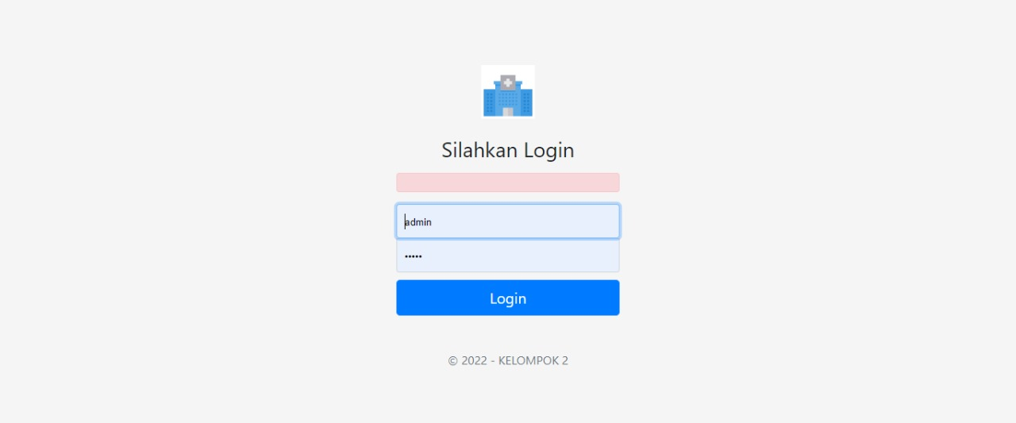
Welcome!!
Ini Adalah Tampilan Dari Menu Login Aplikasi Klinik Sederhana

Slide 6
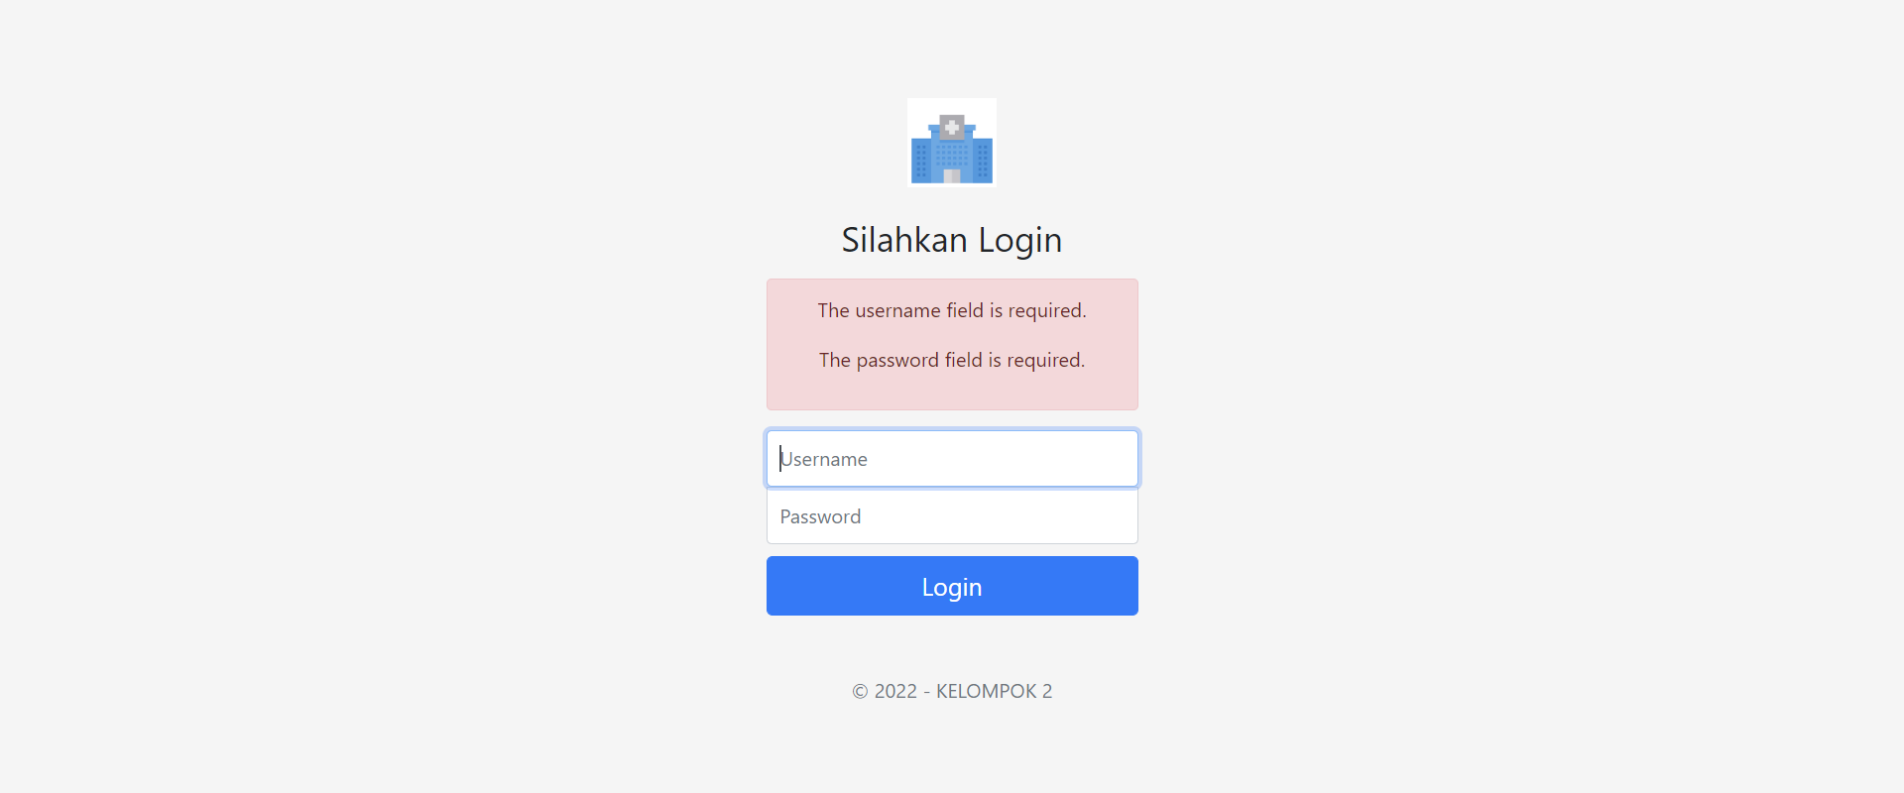
Welcome!!
Ini Adalah Tampilan akan terjadi kegagalan jika tidak masukan username dan password

Slide 7
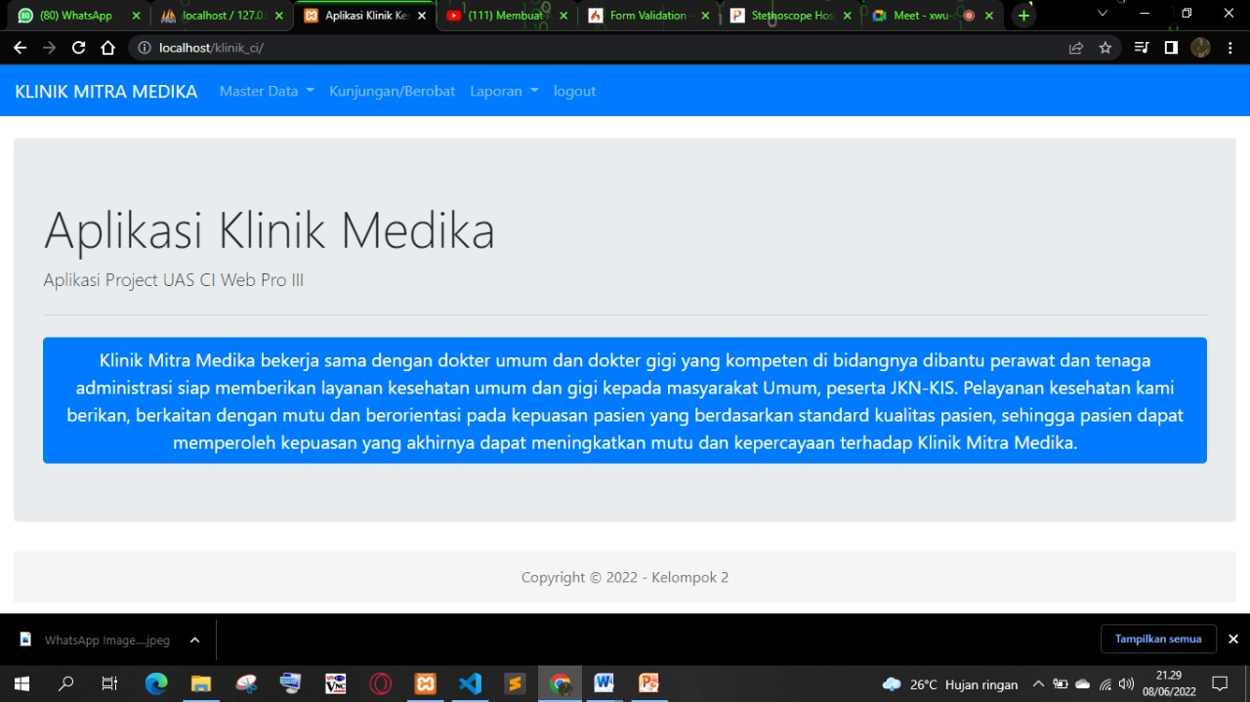
Dashboard
Pengguna berhasil sudah login akan
menampilkan halaman Dashboad .

Slide 8
Halaman Dashboard
Ini Adalah Tampilan Dari Menu Dashboard Aplikasi Klinik Sederhana yang berisikan tentang klinik Tersebut

Slide 9
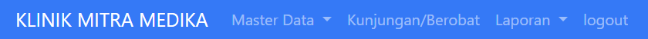
Menu
Tampilan menu-menu yang terdapat pada aplikasi klinik

Slide 10
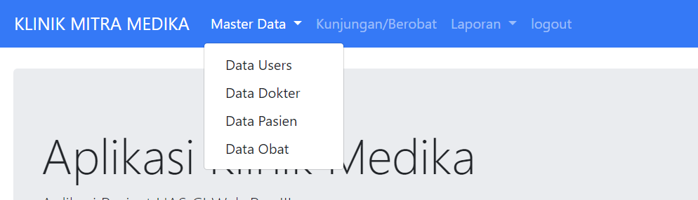
Menu Master Data
Ketika pengguna klik pada menu master ada akan menampilan menu data seperti, data users, data dokter, data pasien, data obat.

Slide 11
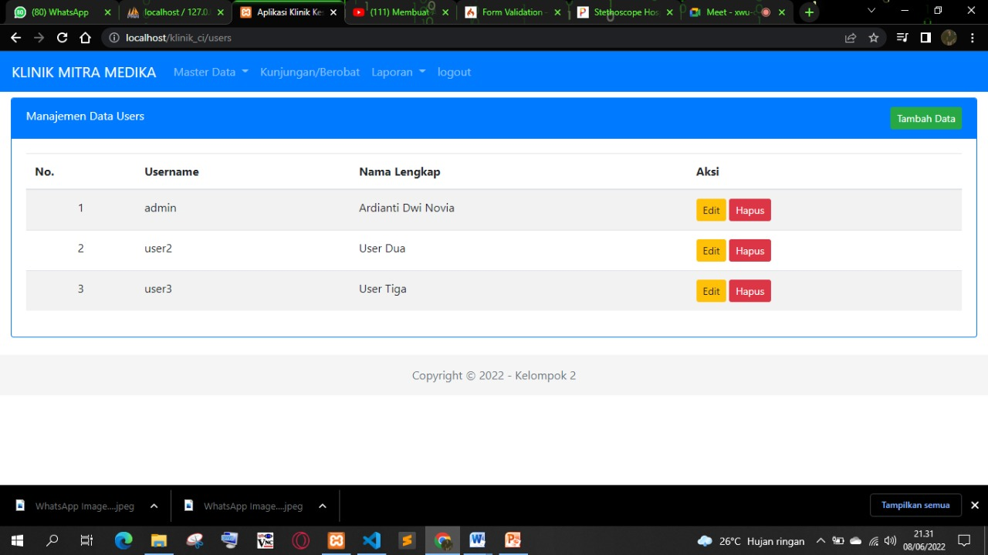
Master Data User
Tampilan data user seperti ini, data user digunakan untuk
menyimpan data pengguna untuk loginnya. Menu ini juga dapat untuk melihat, memagemen data, serta dapat
melihat perubahan atau penghapusan data Users.

Slide 12



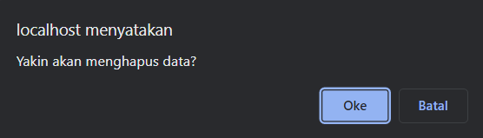
Master Data User
Fitur Tambah Data
Fitur Edit Data
Untuk menambahkan Data User dapat
dilakukan dengan cara klik tombol tambah data.
Sedangkan untuk merubah data acara dapat
dilakukan dengan cara klik tombol edit
Fitur Hapus Data
Verifikasi
Dan jika ingin menghapus data, bisa mengklik
tombol hapus.
Kemudian muncul halaman verifikasi apakah sudah benar dengan data yang akan dihapus. Jika ingin dihapus klik tombol oke jika tidak klik tombol batal.

Slide 13


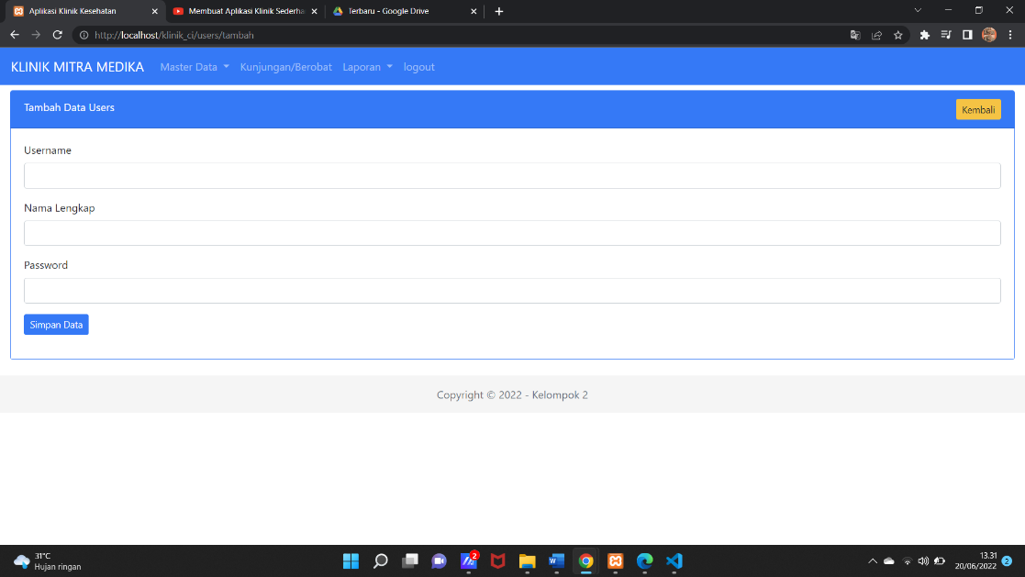
Master Tambah Data User
Apabila kilk tombol kembali akan tampil ke halaman sebelumnya
kemudian akan muncul form isian untuk tambah data
Jika formnya sudah diisi lalu jangan lupa untuk simpan data

Slide 14
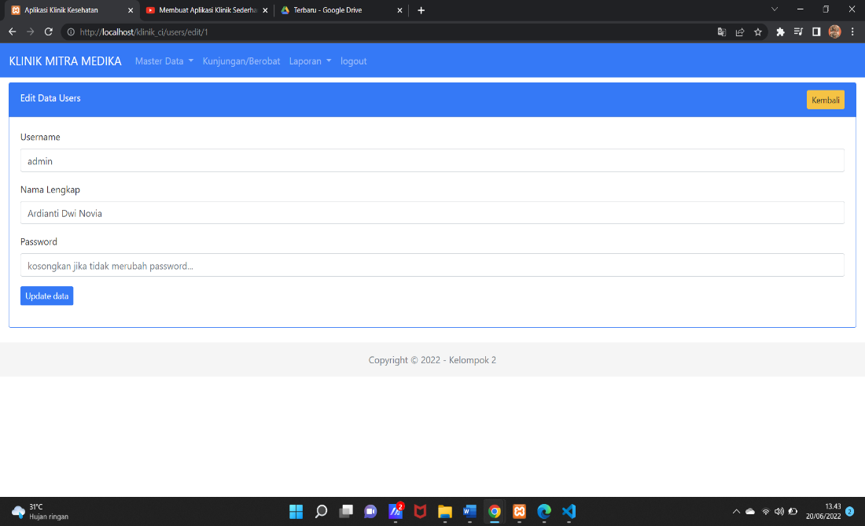
Menu Edit Data User
Apabila kilk tombol kembali akan tampil ke halaman sebelumnya
kemudian akan muncul form isian untuk edit data
Jika formnya sudah diisi lalu jangan lupa untuk simpan data

Slide 15
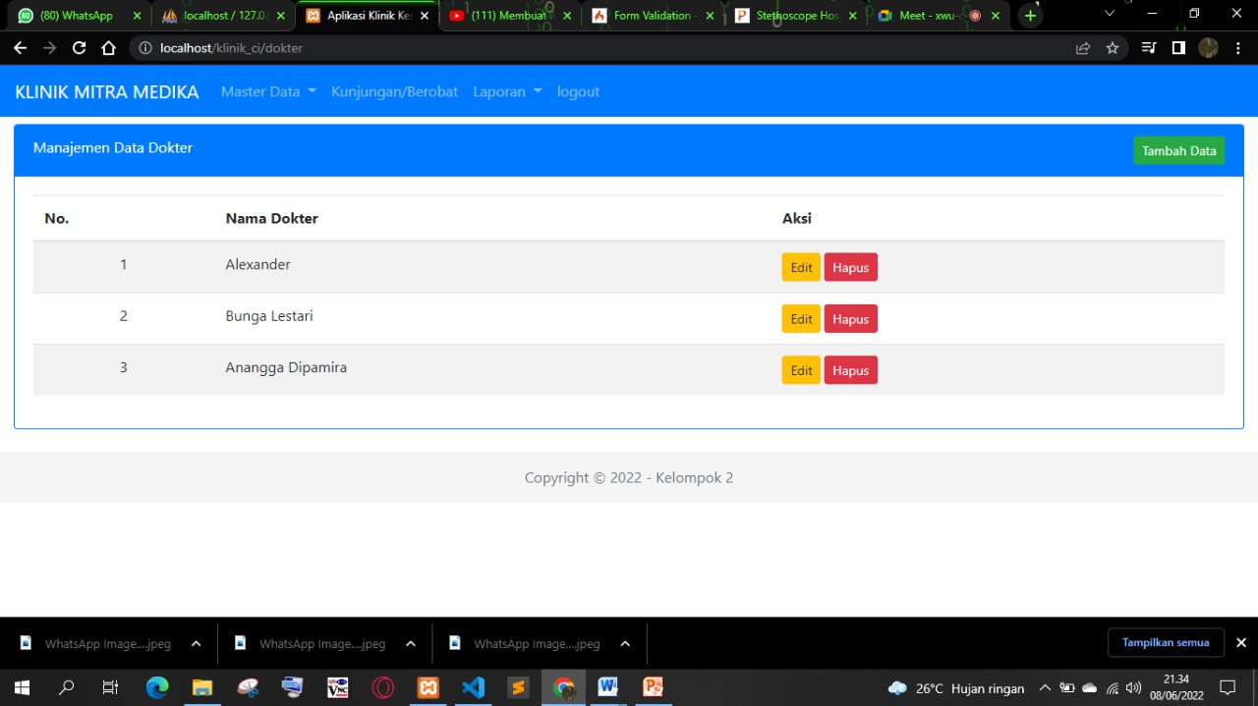
Master Data Dokter
Ini Adalah tampilan dari manajemen data dokter dimana pada halaman ini kita bisa menambahkan data dokter.

Slide 16
Master Data Dokter
Fitur Tambah Data
Fitur Edit Data
Untuk menambahkan Data Dokter dapat
dilakukan dengan cara klik tombol tambah data.
Sedangkan untuk merubah data acara dapat
dilakukan dengan cara klik tombol edit
Verifikasi
Fitur Hapus Data
Dan jika ingin menghapus data, maka bisa
mengklik tombol hapus.
Kemudian muncul halaman verifikasi apakah sudah benar dengan data yang akan dihapus. Jika ingin dihapus klik tombol oke jika tidak klik tombol batal.

Slide 17
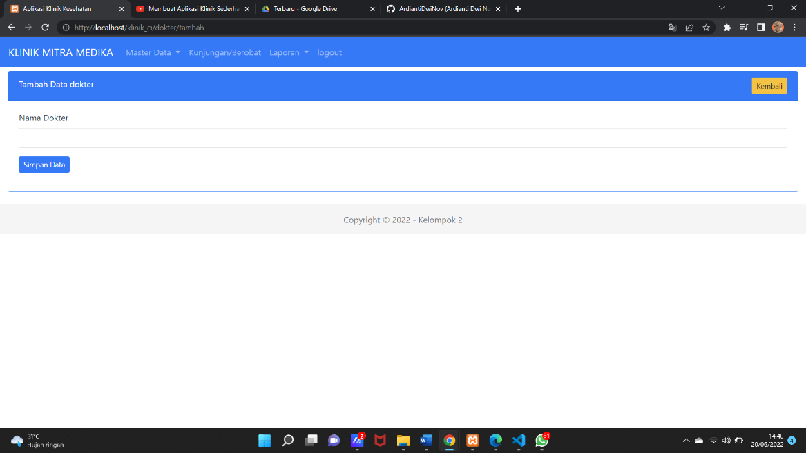
Menu Tambah Data Dokter
Apabila kilk tombol kembali akan tampil ke halaman sebelumnya
kemudian akan muncul form isian untuk tambah data
Jika formnya sudah diisi lalu jangan lupa untuk simpan data

Slide 18
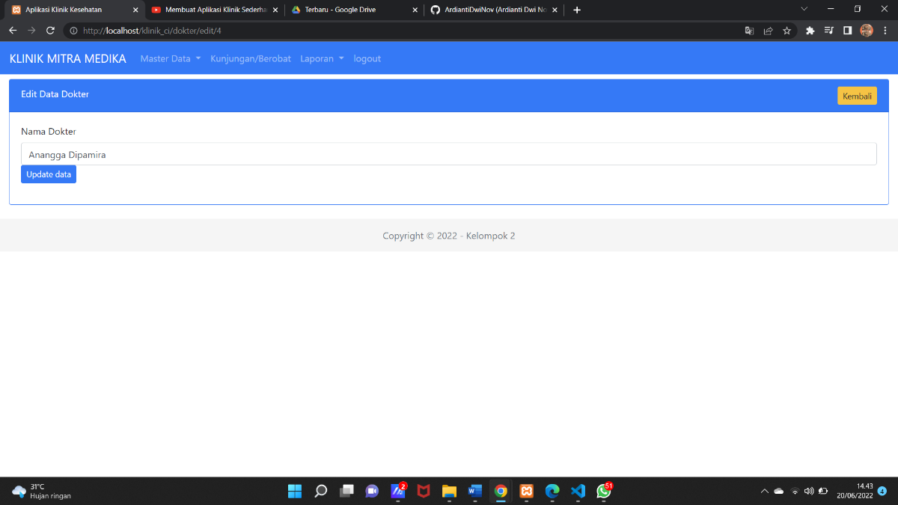
Menu Edit Data Dokter
Apabila kilk tombol kembali akan tampil ke halaman sebelumnya
kemudian akan muncul form isian untuk edit data
Jika formnya sudah diisi lalu jangan lupa untuk simpan data

Slide 19
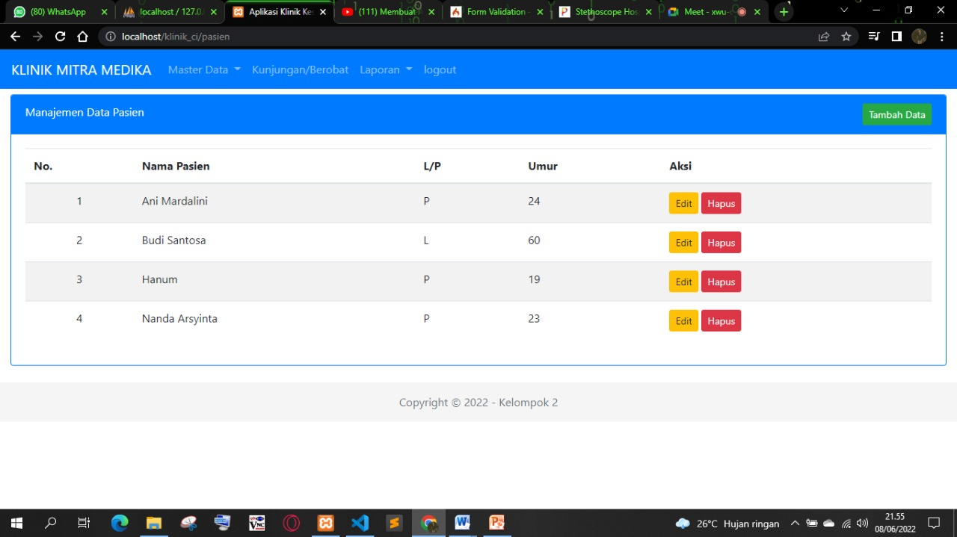
Master Data Pasien
Ini Adalah tampilan dari manajemen data pasien dimana pada modul ini kita bisa menambahkan data pasien di tombol tambah

Slide 20
Master Data Pasien
Fitur Tambah Data
Fitur Edit Data
Untuk menambahkan Data Pasien dapat
dilakukan dengan cara klik tombol tambah data.
Sedangkan untuk merubah data acara dapat
dilakukan dengan cara klik tombol edit
Fitur Hapus Data
Verifikasi
Dan jika ingin menghapus data, maka bisa mengklik tombol hapus.
Kemudian muncul halaman verifikasi apakah sudah benar dengan data yang akan dihapus. Jika ingin dihapus klik tombol oke jika tidak klik tombol batal.

Slide 21
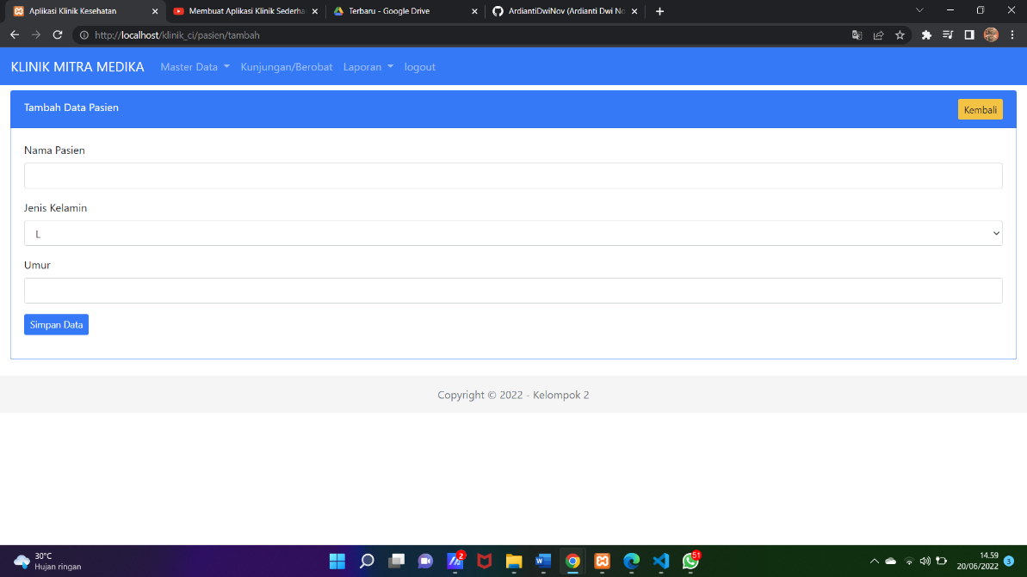
Menu Tambah Data Pasien
Apabila kilk tombol kembali akan tampil ke halaman sebelumnya
kemudian akan muncul form isian untuk tambah data
Jika formnya sudah diisi lalu jangan lupa untuk simpan data

Slide 22
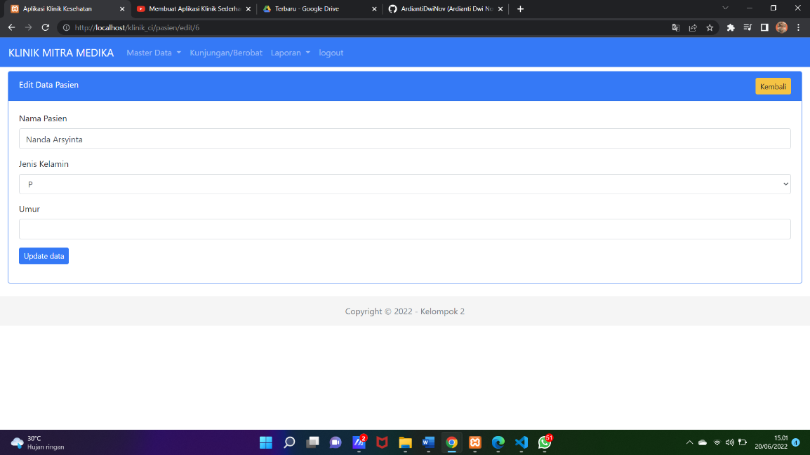
Menu Edit Data Pasien
Apabila kilk tombol kembali akan tampil ke halaman sebelumnya
kemudian akan muncul form isian untuk edit data
Jika formnya sudah diisi lalu jangan lupa untuk simpan data

Slide 23
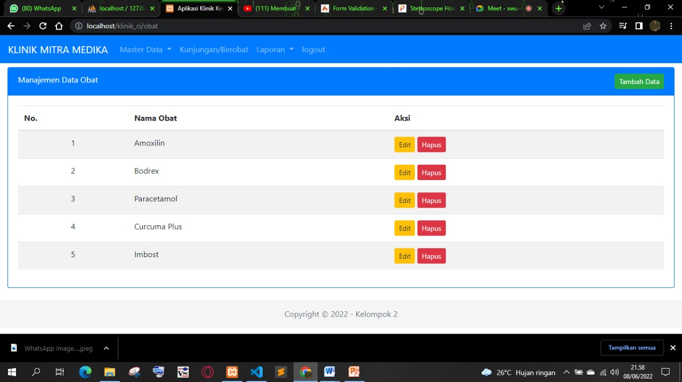
Master Data obat
Ini Adalah tampilan dari manajemen data obat dimana pada modul ini kita bisa menambahkan data obat nanti di resep obat

Slide 24
Master Data Obat
Fitur Tambah Data
Fitur Edit Data
Untuk menambahkan Data Obat dapat
dilakukan dengan cara klik tombol tambah data.
Sedangkan untuk merubah data acara dapat
dilakukan dengan cara klik tombol edit
Verifikasi
Fitur Hapus Data
Dan jika ingin menghapus data, maka bisa mengklik tombol hapus.
Kemudian muncul halaman verifikasi apakah sudah benar dengan data yang akan dihapus. Jika ingin dihapus klik tombol oke jika tidak klik tombol batal.

Slide 25
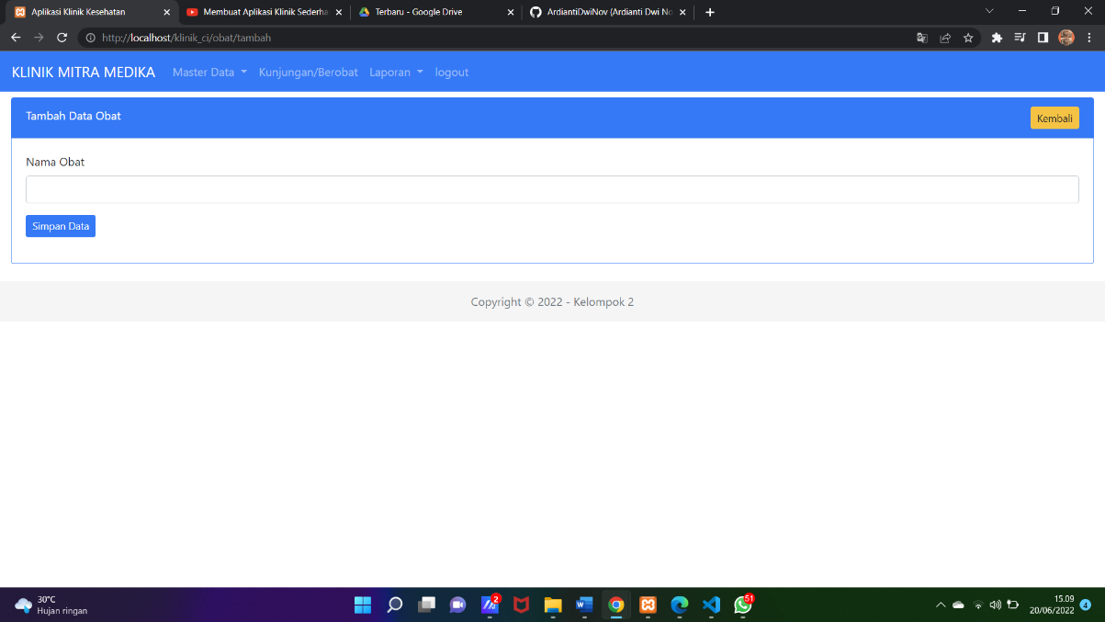
Menu Tambah Data Obat
Apabila kilk tombol kembali akan tampil ke halaman sebelumnya
kemudian akan muncul form isian untuk tambah data
Jika formnya sudah diisi lalu jangan lupa untuk simpan data

Slide 26
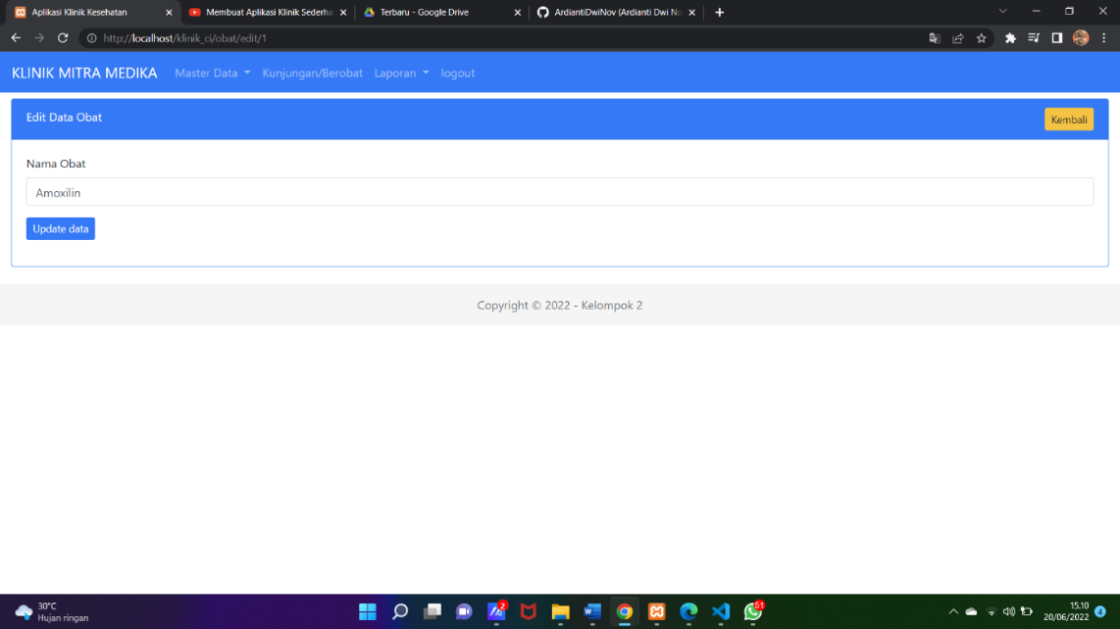
Menu Edit Data Obat
Apabila kilk tombol kembali akan tampil ke halaman sebelumnya
kemudian akan muncul form isian untuk edit data
Jika formnya sudah diisi lalu jangan lupa untuk simpan data

Slide 27
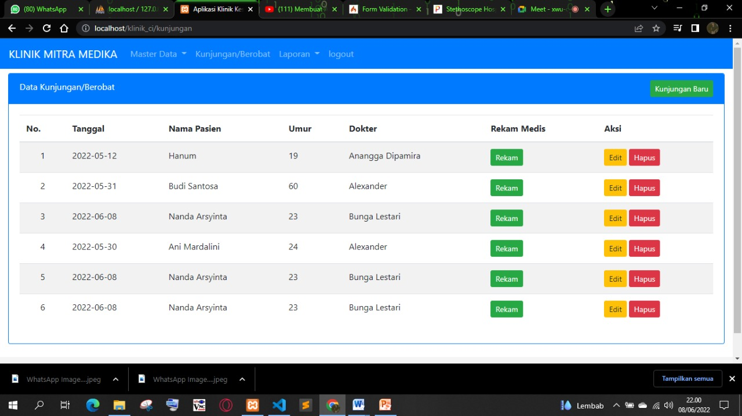
Kunjungan Berobat
Ini Adalah tampilan dari Data Kunjungan berobat yaitu untuk input data data dari hasil diagnosa pasien

Slide 28

Kunjungan/Berobat
Fitur Tambah Kunjungan
Fitur Edit Data
Untuk menambahkan berkunjung dapat
dilakukan dengan cara klik tombol kunjungan baru.
Sedangkan untuk merubah data acara dapat
dilakukan dengan cara klik tombol edit
Fitur Hapus Data
Verifikasi
Dan jika ingin menghapus data, maka bisa mengklik tombol hapus.
Kemudian muncul halaman verifikasi apakah sudah benar dengan data yang akan dihapus. Jika ingin dihapus klik tombol oke jika tidak klik tombol batal.

Slide 29
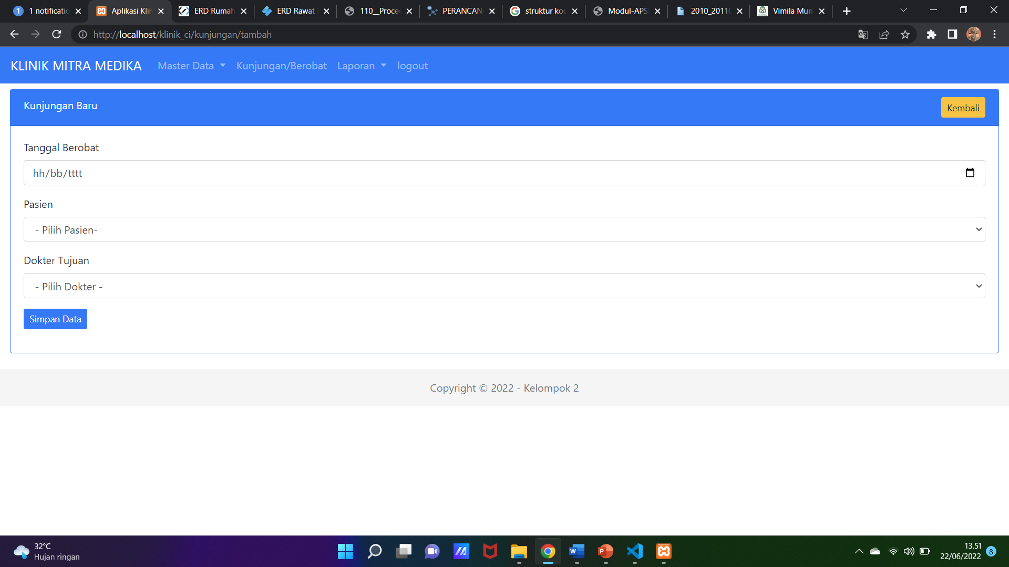
Menu Tambah Kunjungan
Apabila kilk tombol kembali akan tampil ke halaman sebelumnya
kemudian akan muncul form isian untuk tambah kunjungan
Jika formnya sudah diisi lalu jangan lupa untuk simpan data

Slide 30
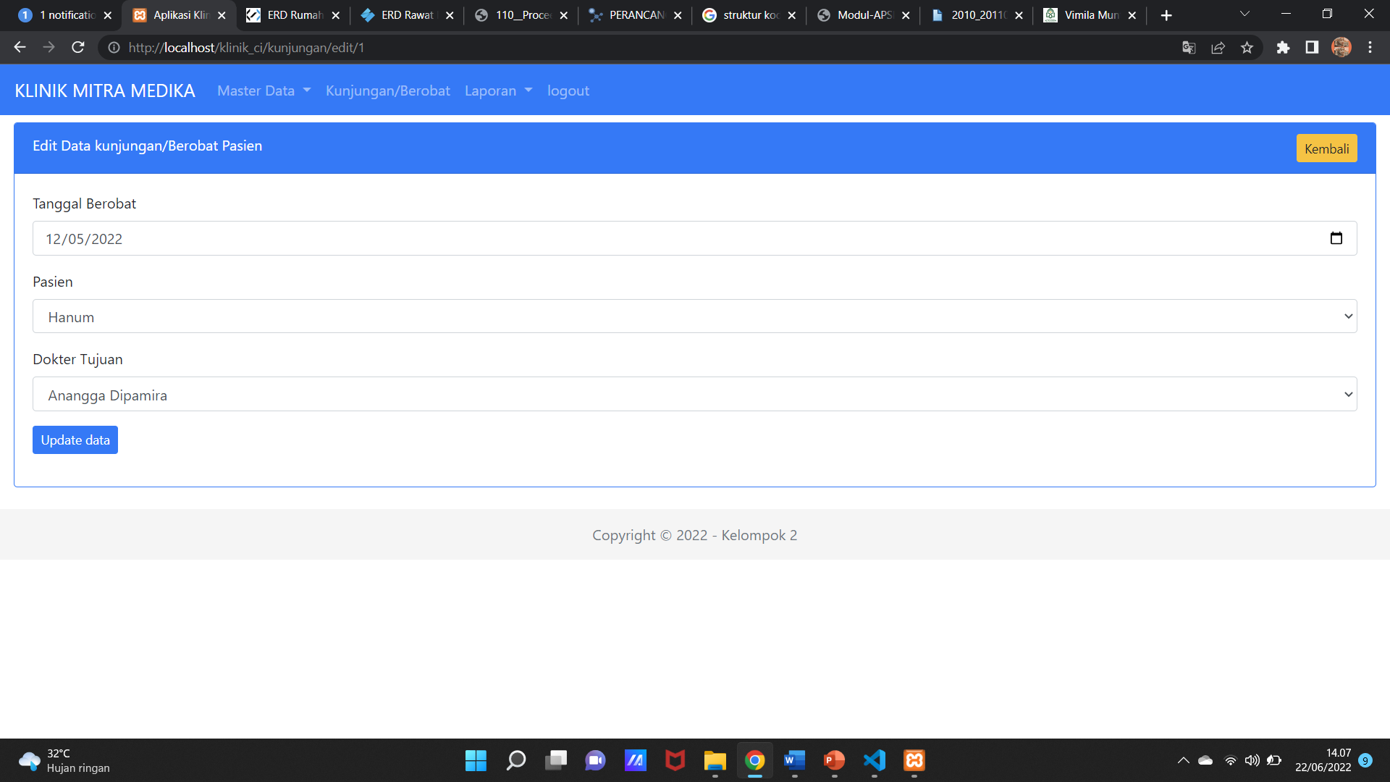
Menu Edit Kunjungan
Apabila kilk tombol kembali akan tampil ke halaman sebelumnya
kemudian akan muncul form isian untuk edit kunjungan
Jika formnya sudah diisi lalu jangan lupa untuk simpan data

Slide 31
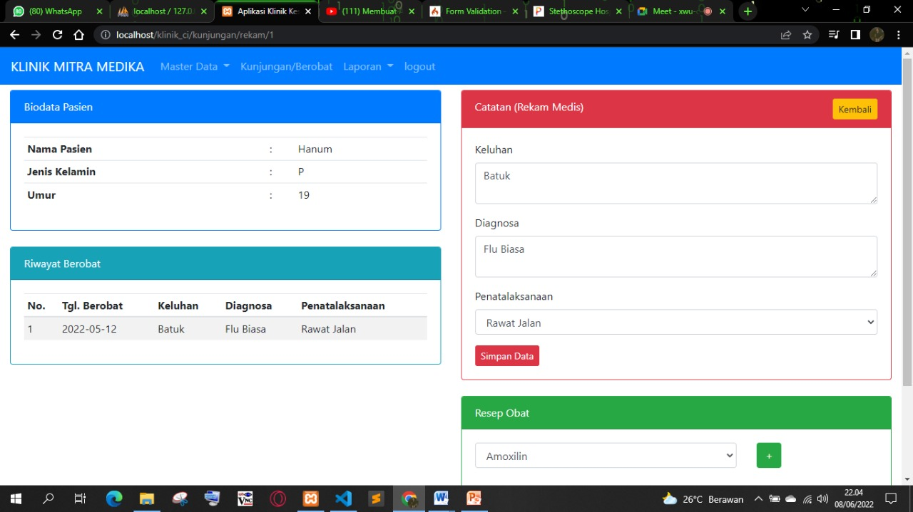

Tombol rekam berfungsi untuk mencatat keluhan pasien, diagnosa, dan penatalaksaannya.
Ini Adalah tampilan dari Data Rekam medis dimana kita akan melihat dan menginput biodata pasien, catatan rekam medis, riwayat berobat, dan resep obat.
Rekam Medis

Slide 32
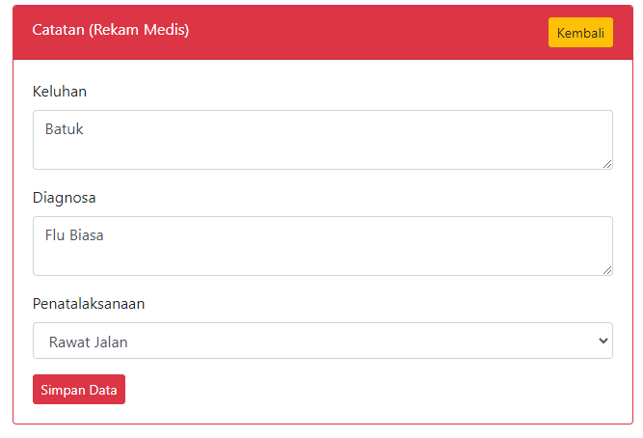
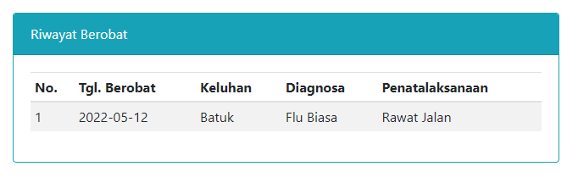
Ini Adalah tampilan dari catatan riwayat seperti input data keluhan, diagnosa, dan penatalaksanaan lalu ada tabel riwayat berobat yaitu untuk pengecekan riwayat pasien berobat untuk mengetahui tanggal berapa saja pasien berobat
Catatan Rekam Medis & Riwayat Berobat

Slide 33
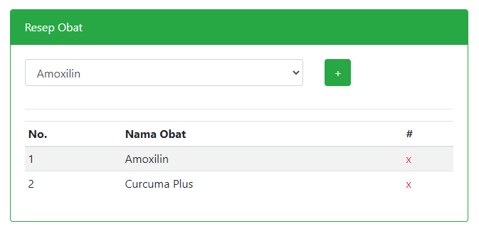
Resep Obat
Ini Adalah tampilan dari tabel penambahan obat untuk menambahkan item obat yang akan di berikan

Slide 34
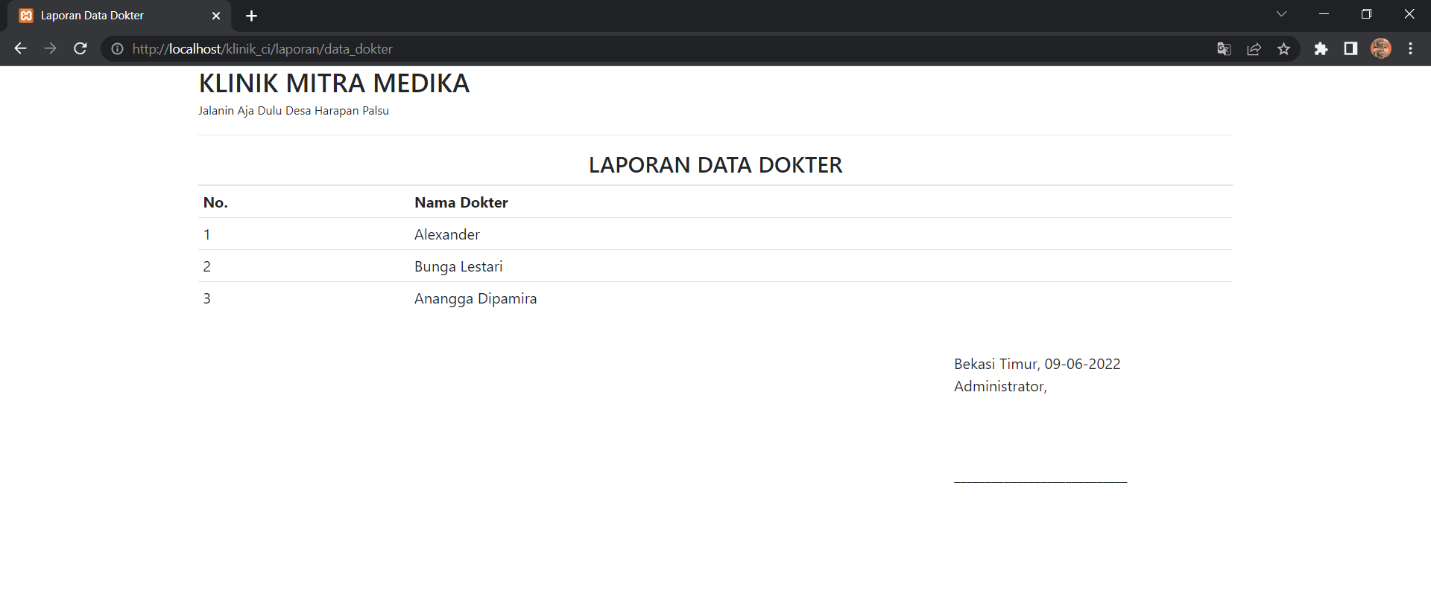
LAPORAN DOKTER
Ini Adalah tampilan dari Laporan Data Dokter

Slide 35
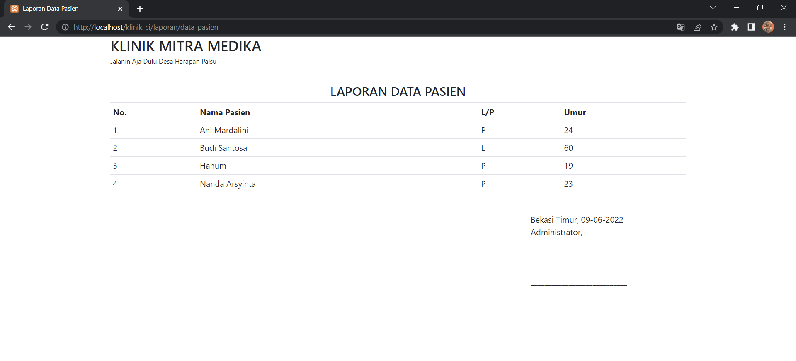
LAPORAN PASIEN
Ini Adalah tampilan dari Laporan Pasien

Slide 36
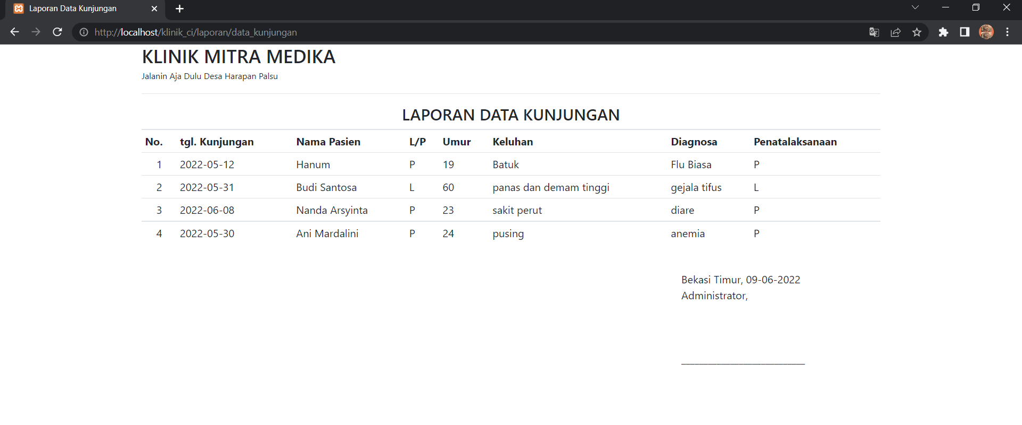
LAPORAN KUNJUNGAN
Ini Adalah tampilan dari Laporan Data Kunjungan untuk data pasien yang sudah di registrasi

Slide 37
TERIMA KASIH
KLINIK MITRA MEDIKA

